Slide 1

Організація роботи з обдарованими дітьми на уроках зарубіжної літератури
З досвіду роботиРуденко Світлани Петрівни, учителя зарубіжної літератури
Королівської загальноосвітньої школи І – ІІ ступенів
Відділ освіти Борщівської міської ради
Королівська загальноосвітня школа І-ІІ ступенів

Slide 2
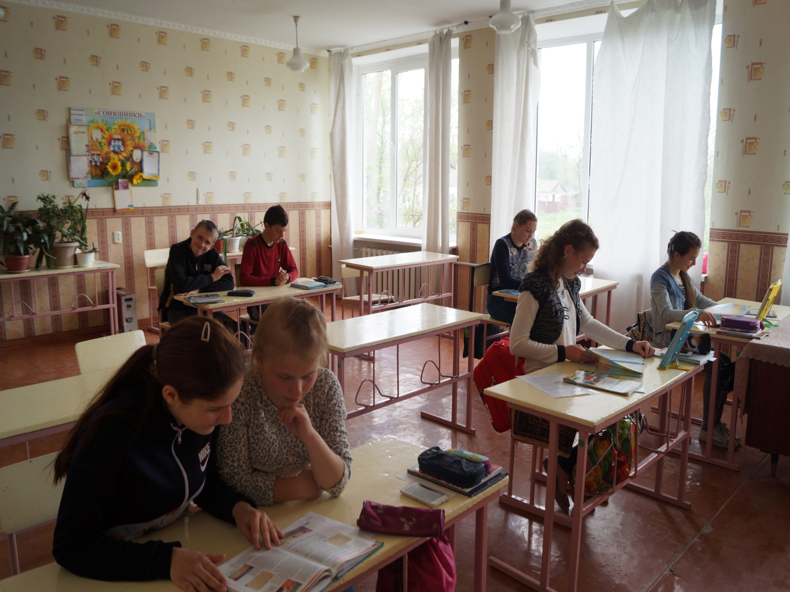
Активізація пізнавальної діяльності здібних учнів

Slide 3

      Головна мета діяльності педагога-словесника полягає в залученні учнів до здобутків світової літератури та культури, розвитку творчого читача, формуванні «гуманістичного світогляду, високої моралі, естетичних смаків, а також якостей громадянина України, який усвідомлює свою належність до світової спільноти».
Зважаючи на це, учитель зарубіжної літератури і російської мови повинен у першу чергу допомогти учневі
      поглибити уявлення про специфіку художньої літератури як мистецтва слова;
      сформувати стійку мотивацію до читання книг, до вивчення художньої літератури як скарбниці духовних цінностей людства;
      розвивати уміння і навички сприймати, аналізувати й інтерпретувати літературний твір у культурному контексті;
      усвідомити багатство мови та оволодіти різноманітними видами мовленнєвої діяльності, необхідними у важливих для людини сферах спілкування;
      працювати з текстом: отримувати і перетворювати необхідну інформацію, осмислювати зміст, структуру і мовні особливості текстів різних стилів, а також створювати твори різних жанрів.
  Наш досвід спирається на створення певної системи педагогічного співробітництва. Йдеться про сукупність пріоритетних принципів і методів діяльності, які передбачають варіанти вирішення педагогічних задач і дають змогу розв’язати конкретні проблеми літературної і мовної освіти. Модернізація змісту навчального матеріалу, удосконалення і комбінування вже відомих форм навчальної взаємодії, критичне засвоєння й трансформація набутків передового педагогічного досвіду – усе це забезпечує бажаний рівень педагогічної діяльності.

Slide 4
Вважається, що існує декілька оптимальних шляхів навчання здібних та обдарованих дітей:
    навчання в школах (гімназіях, ліцеях) для обдарованих учнів;
    навчання в окремих класах для учнів із певними здібностями (наприклад, академічними);
    підготовка за поглибленими програмами;
    індивідуальне вивчення окремих предметів.
  Сільська місцевість має певною мірою обмежені можливості: проблемною є навіть організація повноцінного навчання у профільних класах. Однак і за такого стану речей педагоги повинні подбати про створення умов для розвитку різнобічних пізнавальних інтересів здібних школярів та задоволення запитів у поглибленому вивченні предметів.
Слід також мати на увазі, що унаслідок високого темпу інтелектуального розвитку обдаровані діти можуть створювати у спілкуванні з учителями нестандартні ситуації.
Фахівці вважають, що вчителі перш за все налаштовані на учня як на об'єкт педагогічної дії, самі ж обдаровані діти «усвідомлено або не усвідомлено вимагають до себе ставлення як до повноправного суб'єкта учбової діяльності, спілкування»

Slide 5
Дуже важливо організувати насичену позаурочну діяльність, адже педагогічний супровід розвитку здібних і обдарованих дітей починається все ж на уроці, і головним у системі роботи є самореалізація учнів. Робота зі здібними і обдарованими дітьми потребує тривалого часу і певної стратегії: від завдань репродуктивного характеру слід рухатися до формування навичок самостійного аналізу та створення творчих робіт різноманітних жанрів. Вважаємо виправданим підхід, коли в роботі з такими дітьми, що мають дуже високу мотивацію до отримання знань у певній галузі, використовуються такі форми:
уроки-семінари;
уроки-практикуми
(робота з текстами
підвищеної складності,
з критичними статтями,
листуванням письменників,
спогадами про них);
уроки- дискусії;
уроки-лекції з теорії літератури.

Slide 6
Ми проводимо різноманітні заняття:
компаративні уроки («Українські переклади сонетів Шекспіра», «Дві комедії: «Міщанин-шляхтич» Мольєра та «Мартин Боруля » Карпенка-Карого», «Трагедія закоханих: «Ромео і Джульєтта» Вільяма Шекспіра і «Тіні забутих предків» Михайла Коцюбинського »;
уроки-презентації книги («Життєпис А. Міцкевича за книгою М. Яструна», «Казки Оскара Уайльда»),
уроки-портрети («Поет-гуманіст Франческо Петрарка», «Джордж Байрон – поет-бунтівник», «Оноре Бальзак – великий письменник-реаліст»)
уроки-дослідження («В театрі «Глобус», «Микола Гоголь і Україна»);
уроки виразного читання;
уроки-заліки тощо.
Широко застосовуємо такі інтерактивні форми: комп’ютерні тести, захист науково-дослідницьких робіт (проектів).
Учні систематично отримують випереджуючі різнорівневі завдання для підготовки до уроку.
При організації роботи з підручником вважаємо важливим дати цільові настанови, показати цінність знань, поставити пізнавальні завдання, що розвивають активне мислення учнів, привертають увагу до незвичайних фактів. При підготовці завдань учні часто мають не просто опрацювати матеріал підручника, а й додаткову літературу, відвідати бібліотеку, скористатися інформацією Інтернету, періодичних видань, узагальнити зібраний
матеріал, зробити висновки.

Slide 7
Для актуалізації знань учнів та оперативної перевірки засвоєння прочитаного твору застосовуємо різноманітні форми роботи з класом: літературні диктанти (наприклад, дописати слова, яких не вистачає з контексту), визначення імені персонажу за фрагментом тексту, запитання для бесіди, тестування, експрес-опитування, провокаційні завдання «Знайди помилку», «Порушена послідовність» (перевірка знання учнями художнього тексту – розкласти фрагменти тексту в авторському варіанті). При використанні прийому «Знайди помилку» (за творчістю Шиллера, Гете, Сервантеса, Пушкіна, Гоголя, Оноре де Бальзака), учитель пропонує учням внести виправлення в біографічний нарис про письменника, де навмисно зроблено помилки.
Обдарованих учнів необхідно постійно спрямовувати на якісне виконання індивідуальних практичних завдань (за картками). Деякі завдання можуть бути виконаними безпосередньо на уроці. Інші потребують тривалої роботи з використанням додаткових джерел інформування. Виробляються навички опрацювання художніх та наукових текстів.

Slide 8
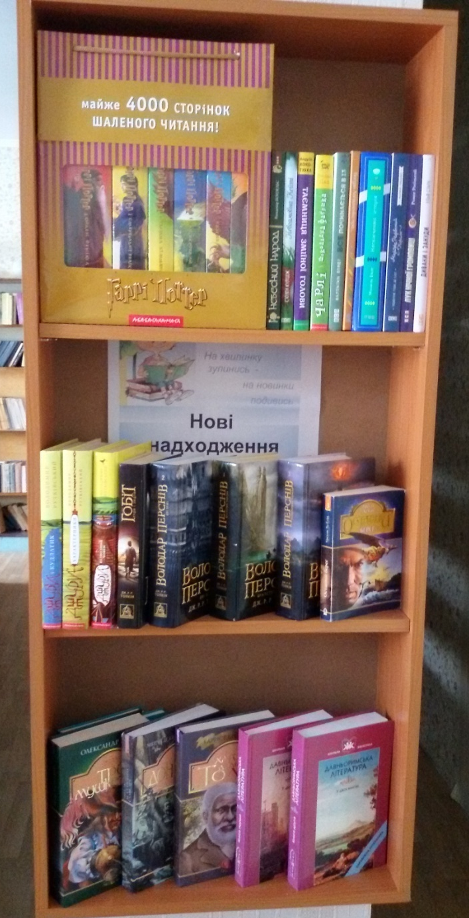
Зразки практичних завдань
Завдання 1.
Складіть кластер «Життя і творчість Вільяма Шекспіра». Обов’язково розкрийте три періоди творчості великого драматурга. (8 клас)
Завдання 2.
Відомий свого часу літератор Микола Полєвой назвав роман у віршах Олександра Пушкіна «Євгеній Онєгін» «копальнею для епіграфів». Як ви вважаєте, це позитивне визначення? Знайдіть в тексті пушкінського роману рядки, котрі можна було б використати як епіграфи для інших творів.
(9 клас)
Завдання 3.
Підготуйте повідомлення «У світі крилатих слів Пушкіна (за романом «Євгеній Онєгін»). (9 клас)
Завдання 4.
Складіть бібліографічний список досліджень (монографій, статей) і науково-популярних праць, присвячених творчості Джорджа Байрона (10 – 12 позицій). (9 клас)
Завдання 5.
Уявіть себе учителем зарубіжної літератури. Складіть перелік понять і список імен письменників, з якими необхідно познайомитись учням для успішного оволодіння темою «Реалізм».
(9 клас)

Slide 9
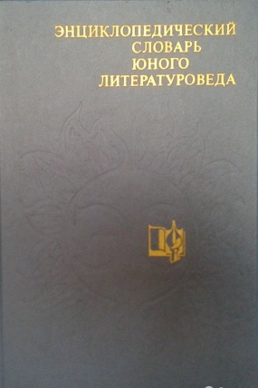



Успішна робота на уроках української і зарубіжної літератури неможлива без різноманітних енциклопедій, спеціальних довідників і словників. Ми повсякчас використовуємо як універсальні видання, так і літературознавчі словники:
Бандура О., Бандура Г. Теорія літератури в тезах дефініціях, таблицях: навч. Довідник. – К.: Шкільний світ, 2008. – 128 с.
Галич О., Назарець В., Васильєв Є. Теорія літератури. – К.: Либідь, 2001. – 488 с.
Квятковський А. П. Поэтический словарь. – М.: СЭ, 1966. – 376 с.
Клековкін О. THEATRIKA: Лексикон. – К.: Фенікс, 2012. – 800 с.
Кузьменко В. І. Словник літературознавчих термінів. – К.: Український письменник, 1997.
Лексикон загального та порівняльного літературознавства / Гол.ред. А. Волков. – Чернівці: Золоті литаври, 2001. – 636 с.
Літературознавчий словник-довідник / за ред. Т. В. Гром’яка та ін. – К.: Академія, 2007. – 752 с.
Мифы народов мира. Энциклопедия в 2-х тт./ Гл. ред. С. А. Токарев. – М.: СЭ, 1992.
Словарь античности. / Пер. с нем. – М.: Прогресс, 1989 – 704 с.
Українська літературна енциклопедія / В 5-ти тт. (випущено тт. 1 – 3). – К.: Головна редакція УРЕ, 1988…

Slide 10

Зразки завдань
Завдання 1.
Складіть тези статті «Відродження (Ренесанс) у світовій та українській літературі» з «Словника літературознавчих термінів» В. І. Кузьменка (с. 50 – 52). (8 клас)
Завдання 2.
Підготуйте реферат “Актор античного театру” за статтею “Актор” у книзі О. Клековкіна “TEATRIKA: Лексикон” (с. 71 – 85).
(9 клас)
Завдання 3.
Підготуйте повідомлення «Байронізм як прояв романтизму», скориставшись відповідною статтею в «Лексиконі загального та порівняльного літературознавства” (с. 54 – 56) (9 клас)
Завдання 4.
Опрацюйте статтю «Роман у віршах» із «Лексикона загального та порівняльного літературознавства” (с. 496 – 497). Дайте відповіді на запитання:
Що зближує роман у віршах з поемою?
У чому полягає різниця між поемою та романом у віршах?
У яку літературну добу були створені найвідоміші романи у віршах? Назвіть їх. (9 клас)
Завдання 5.
Прочитайте статті «Алюзія» і «Ремінісценція» в «Энциклопедическом словаре юного филолога». У чому полягає різниця між цими поняттями?
(9 клас)

Slide 11

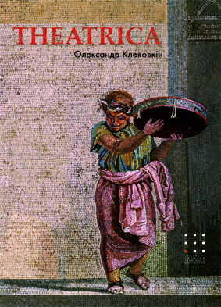

Завдання 6.
Складіть кластер «Художній переклад», скориставшись матеріалами навчального довідника О. Бандури і Г. Бандури «Теорія літератури в тезах, дефініціях, таблицях» (с.109 – 111). Доповніть інформацію за «Лексиконом загального та порівняльного літературознавства» (с. 608 – 614).
(10 – 11 класи)
Завдання 7.
Опрацюйте статті «Екзистенціалізм» з підручника за редакцією О. Галича «Теорія літератури» (с. 423 – 426) та «Екзистенціалізм в літературі» з «Літературознавчого словника-довідника» за ред. Р. Гром’яка та ін. (с. 219 – 220). Закінчіть речення.
Екзистенціалізм – течія у французькій літературі середини ХХ століття, проте він виник спочатку як …
Письменниками-езистенціалістами вважаються …
Світ екзистенціалісти розуміють як …, а антитезу “екзистенції” та “сисстеми” вперше сформулював …
Симона де Бовуар вважала, що “первісне вирування існування” здатний відтворити лише один жанр, а саме ...
Хоча екзистенціальний умонастрій поширений і сьогодні, екзистенціалізм як літературна течія все ж припинив існування наприкінці …
Вищу життєву цінність екзистенціалісти вбачали у …
Прагнучи зрозуміти трагічну невлаштованість життя людини, письменники-екзистенціалісти першопричинами вважають … (11 клас)

Slide 12

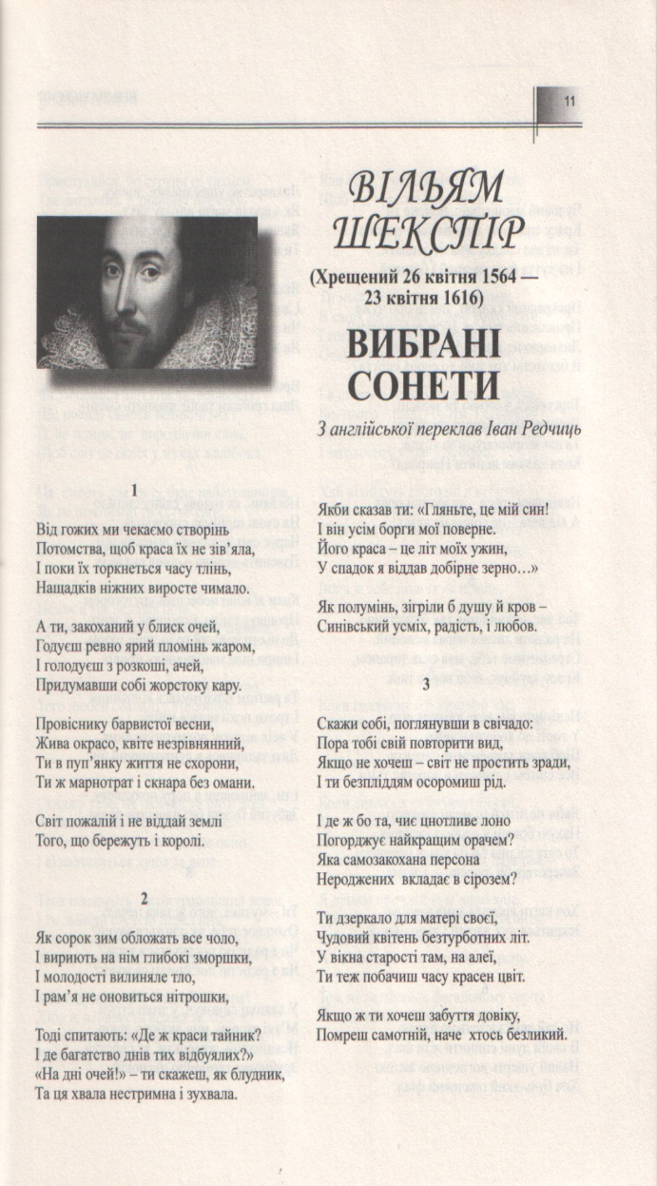
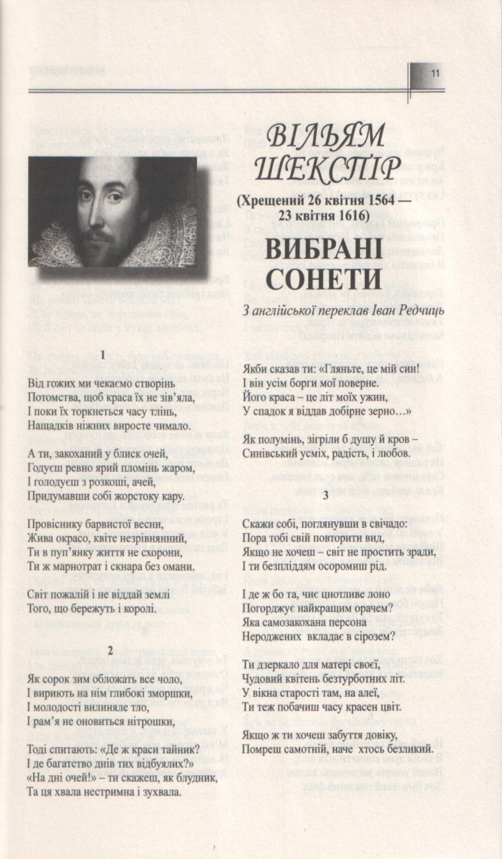

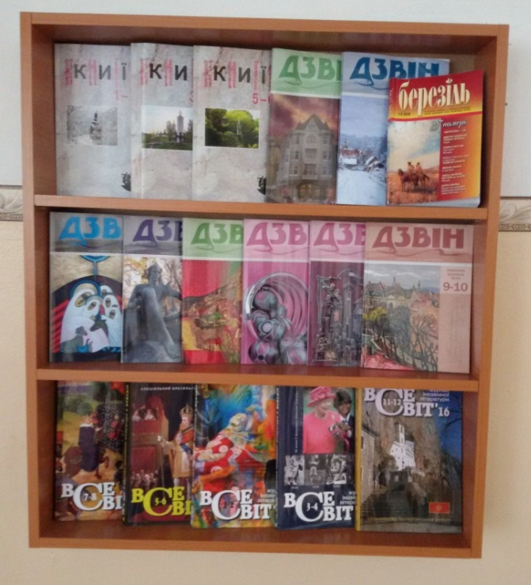
Учитель-словесник повинен бути пропагандистом класичної і сучасної літератури, слідкувати як за новинками методики, так і за літературними часописами.
В Королівській ЗОШ І-ІІ ст. передплачується журнал“Всесвіт”, у якому публікуються переклади класиків і сучасних авторів.

Slide 13

Кластер на уроках зарубіжної літератури

Slide 14
Процес навчання, спрямований на формування позитивної мотивації, потребує від учителя зарубіжної літератури
    чіткої структури заняття;
    яскравого викладу матеріалу;
    своєчасного чергування напруженої розумової діяльності і нетривалих розслаблень.
При вивченні біографій зарубіжних письменників, представленні оглядових тем вважаємо доцільним вдатися до кластерів.
Кластер – це графічна форма організації інформації, коли виділяються основні смислові одиниці, які фіксуються у вигляді схеми з позначенням всіх зв’язків між ними. Він сприяє систематизації та узагальненню навчального матеріалу.
Кластер розглядається в сучасній педагогіці як один з методів критичного мислення, що стимулює інтелектуальний розвиток учнів, дозволяє охопити великий обсяг інформації і вчить систематизовувати матеріал.
Як відомо, до особливостей уроків критичного мислення відносять наявність трьох стадій: виклик, осмислення, рефлексію. Вчитель на окремих уроках, складаючи кластер, з кожною стадією ускладнює його, привчаючи школярів виділяти головне, встановлювати причинно-наслідкові зв’язки, переходити від подробиць до загального, порівнювати і аналізувати («Грецька міфологія», «Мистецтво бароко», «Кримські сонети» Адама Міцкевича», «Поезія «срібної доби», «Постмодернізм»). За окремими темами учням пропонується самостійно скласти кластери («Творчість В. Шекспіра», «Поезія Пушкіна», «Романтизм»).

Slide 15
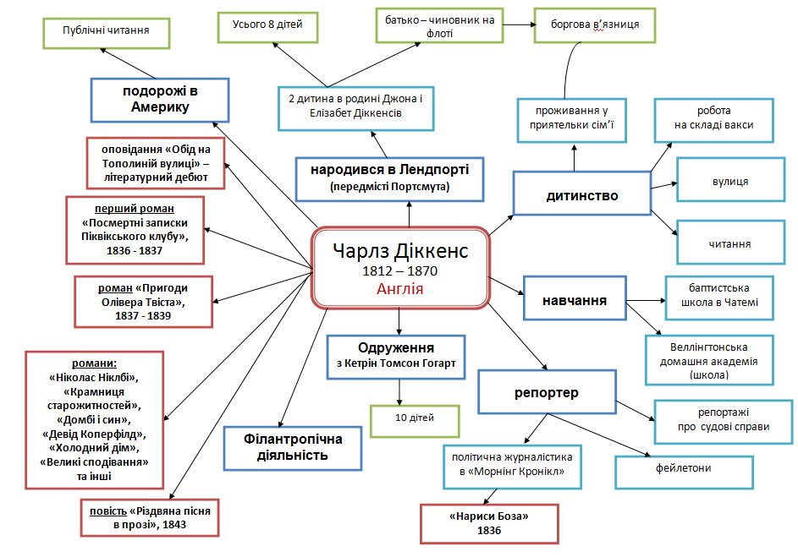

Slide 16
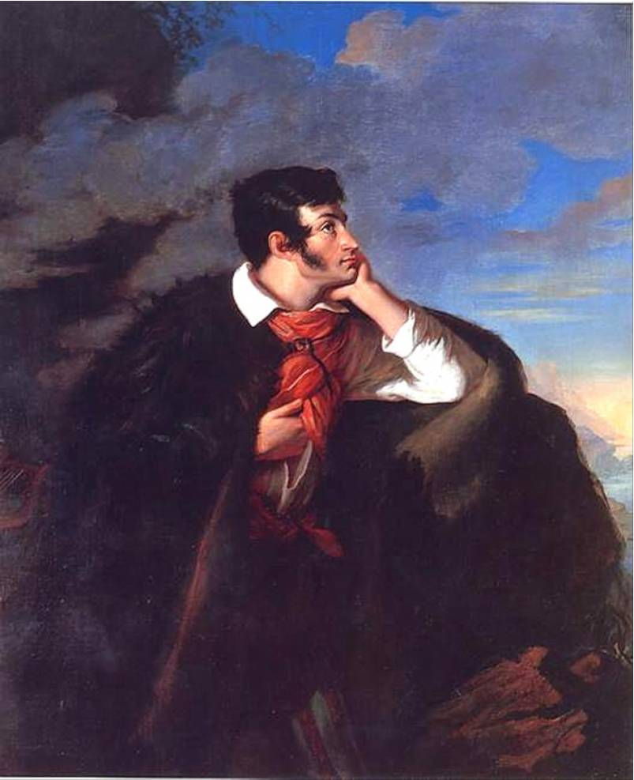
Створення кластера
Адам Міцкевич. «Кримські сонети»
До кластеру «Адам Міцкевич. «Кримські сонети» вважаємо доцільним звернутися на кожному з етапів другого уроку за творчістю поета (9 клас)
1. На стадії виклику використовуємо кластер для систематизації того, що учням відомо про цикл поета з минулого уроку та після виконання домашнього завдання (опрацювання сторінок підручника 223 – 228, а також конспекту).
В якому році написано цикл «Кримські сонети»?
Який вислів Ґете став епіграфом циклу?
Що спонукало Міцкевича до написання циклу?
Хто був супутником поета у подорожі по Криму?
Які міста Криму відвідав Міцкевич?
Чи розташований Аккерман у Криму?
Чим зацікавила поета кримська історія?
Що було незвичайним у мові «Кримських сонетів»?
Скільки поезій увійшло до циклу?
Дайте визначення сонета.
Хто з українських поетів перекладав «Кримські
сонети» Міцкевича?

Slide 17
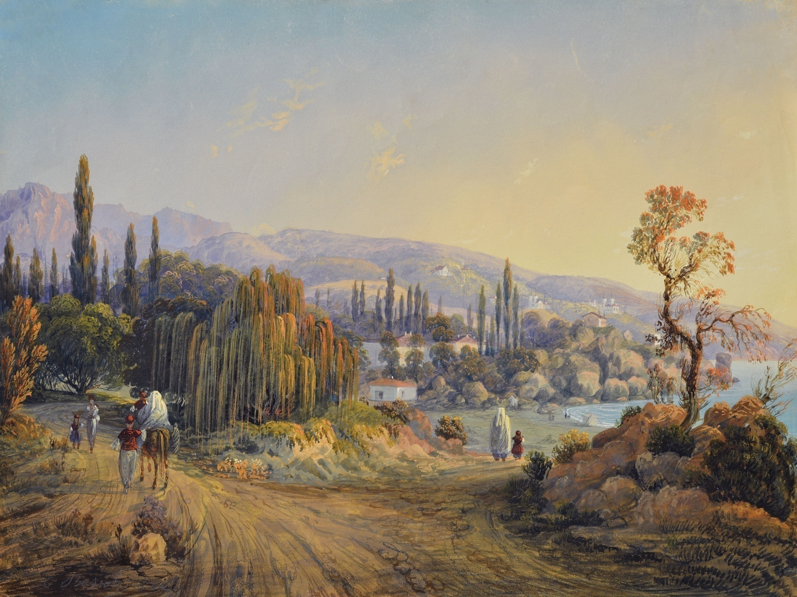
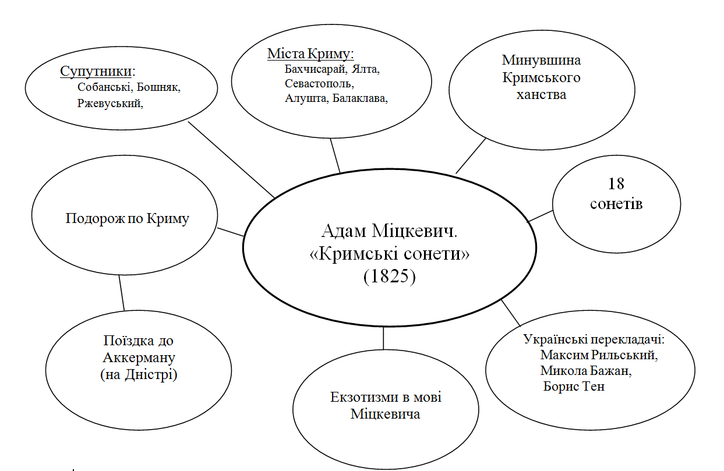

Slide 18

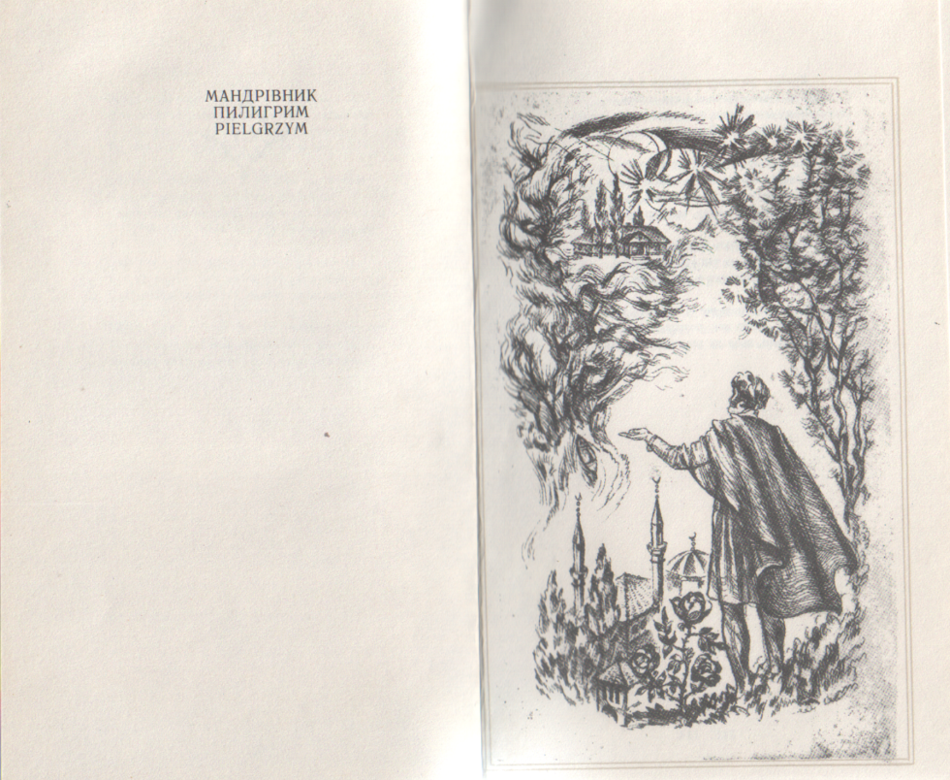
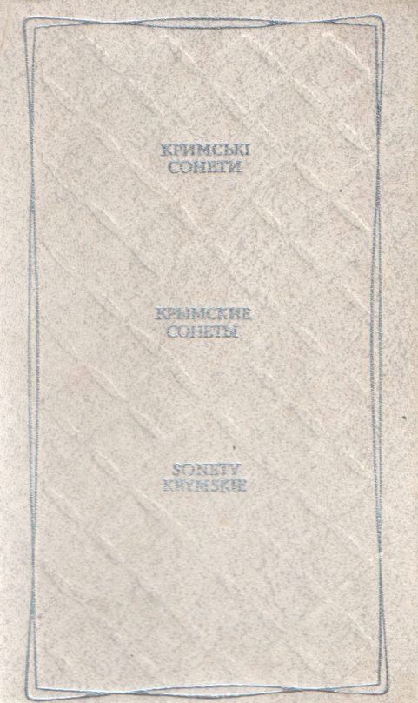
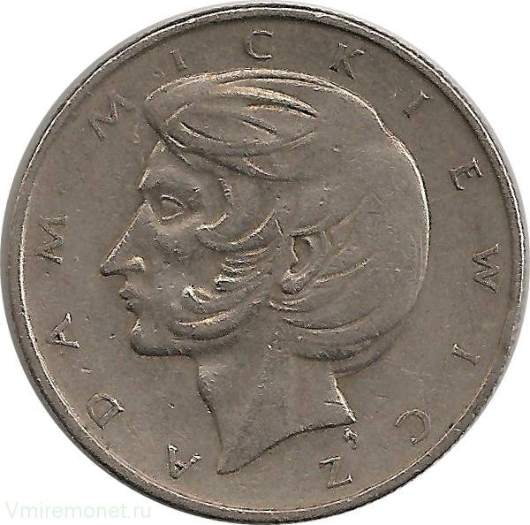
2. Як відомо, на стадії осмислення кластер дозволяє фіксувати фрагменти нової інформації. Вона формується:
  у слові вчителя і міркуваннях учнів під час бесіди;
  під час читання окремих сонетів («Буря», «Бахчисарай», «Гробниця Потоцької», «Пілігрім») і в повідомленнях учнів;
  під час опрацювання підручника (с. 230 – 232)

Slide 19
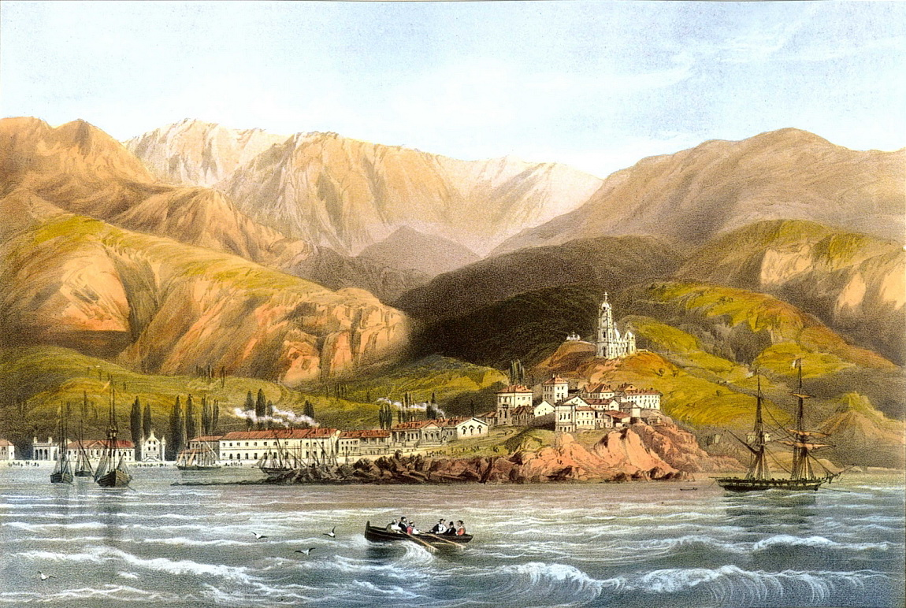
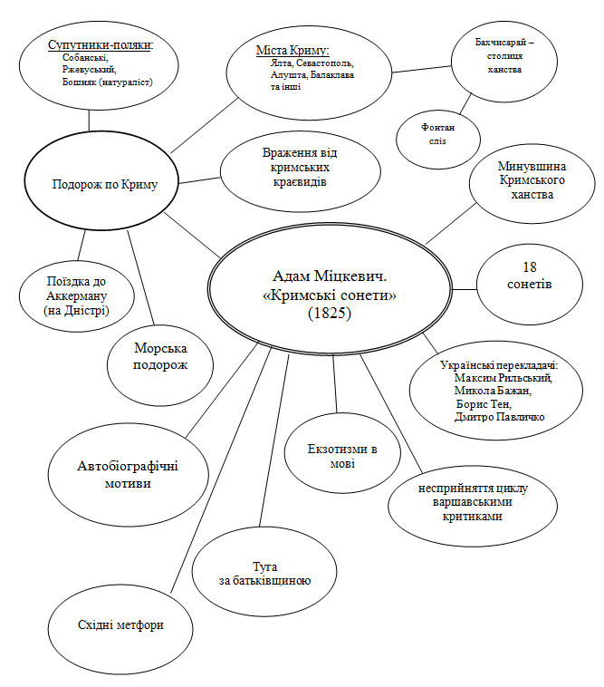

Slide 20
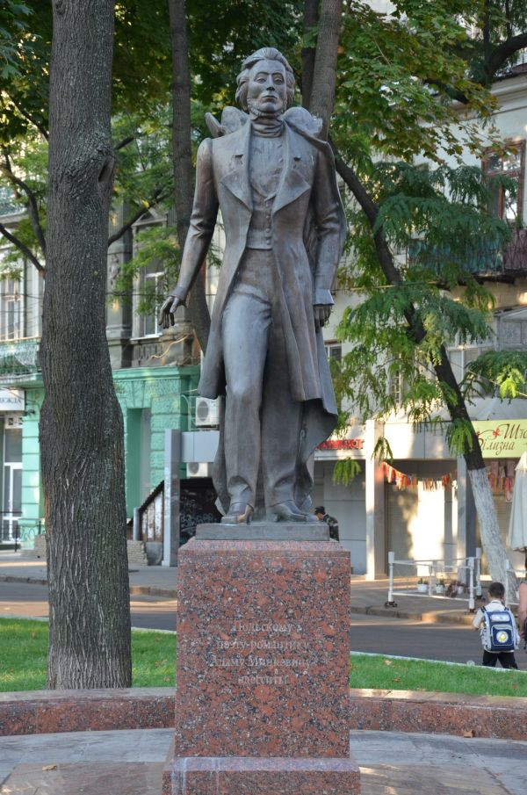

3. На стадії рефлексії корегуємо і дещо доповнюємо відому інформацію, групуємо її більш точно, встановлюючи логічні зв’язки.
Кластер дозволяє охопити надлишкову інформацію.
При його створенні не слід боятися фіксувати все, що спадає на думку, навіть якщо це асоціації або припущення. Під час роботи неправильні висловлювання можна виправити або доповнити. Учні можуть сміливо дати волю уяві, досліджуючи художній твір. Не варто також боятися значної кількості смислових одиниць – треба визначити якомога більше зв’язків між ними. Під час аналізу на стадії рефлексії все стане на свої місця.
В цілому нетрадиційні форми освітнього процесу з літератури підвищують мотивацію учнів, формують атмосферу співробітництва та надають дітям відчуття творчої свободи.

Slide 21
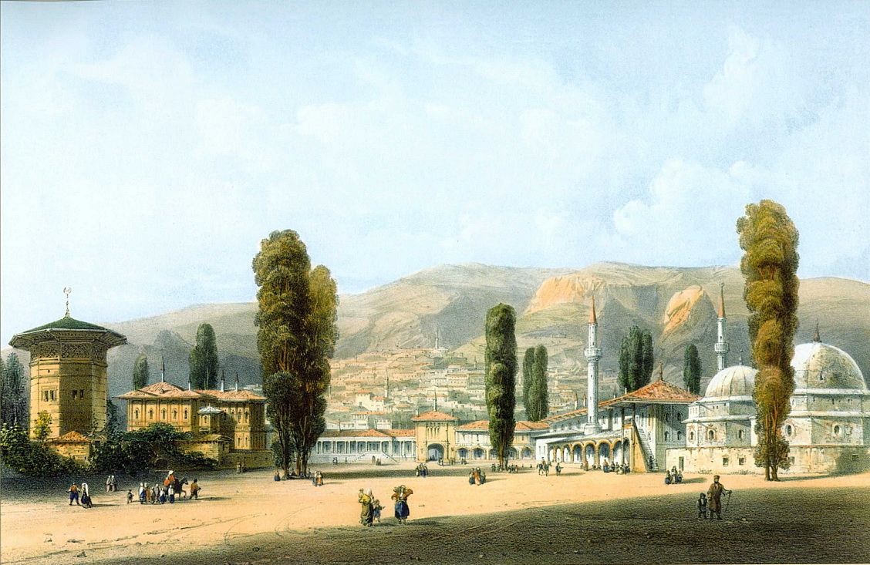
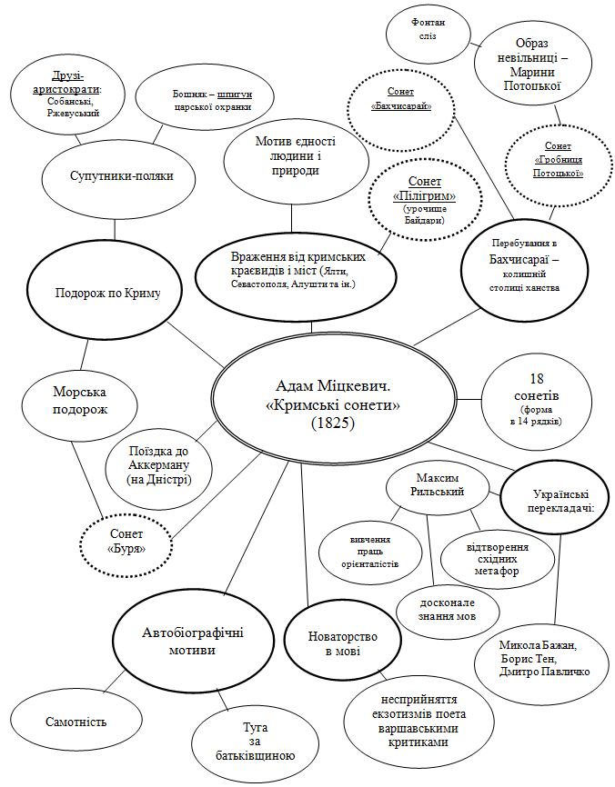

Slide 22
Підтримка обдарованості декларується як один із пріоритетних напрямів освіти.
Робота з обдарованими та здібними дітьми багатоаспектна, і шкільний вчитель повинен в першу чергу
стимулювати й підтримувати ініціативи учнів, розвивати їхню самостійність, підтримувати високий рівень мотивації до навчання;
впроваджувати індивідуальне навчання обдарованої дитини за поглибленими програмами, які відповідатимуть потенціалу обдарованої дитини;
бути здатним пропонувати обдарованій дитині різноманітні творчі завдання й надавати змістовні консультації з історії та теорії літератури;
Опановувати нові прийоми і методи розвитку здібностей у дітей.

